Slide 1
Презентация кабинета физики.

Slide 2
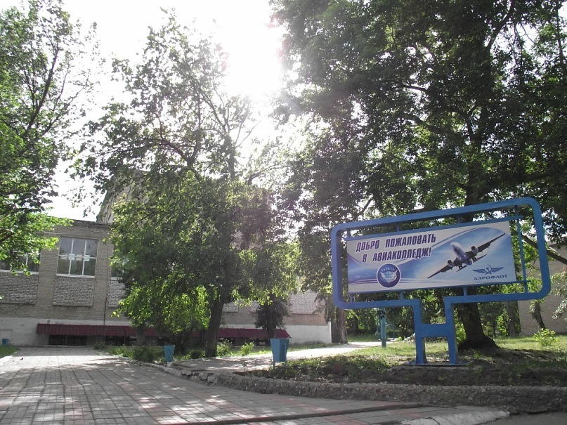
Троицкий авиационный технический колледж- филиал Московского государственного технического университета ГА.

Slide 3
Колледж располагает одним кабинетом физики, который может вместить более 30 курсантов.

Slide 4
Рабочее место преподавателя оснащено персональным компьютером, документ- камерой, проектором, экраном, графопроектором и 3G USB- модемом.

Slide 5
Кабинет предназначен для проведения лекционных занятий, а также- лабораторных и практических работ.

Slide 6
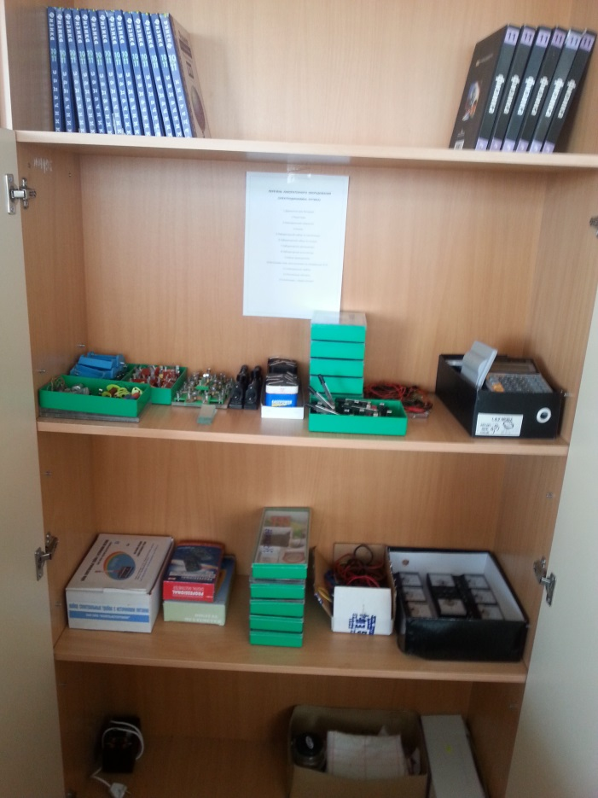
Лабораторное оборудование размещено в шкафах.

Slide 7
«Механика», «Молекулярная физика», «Термодинамика».

Slide 8
«Электромагнетизм», «Оптика».

Slide 9
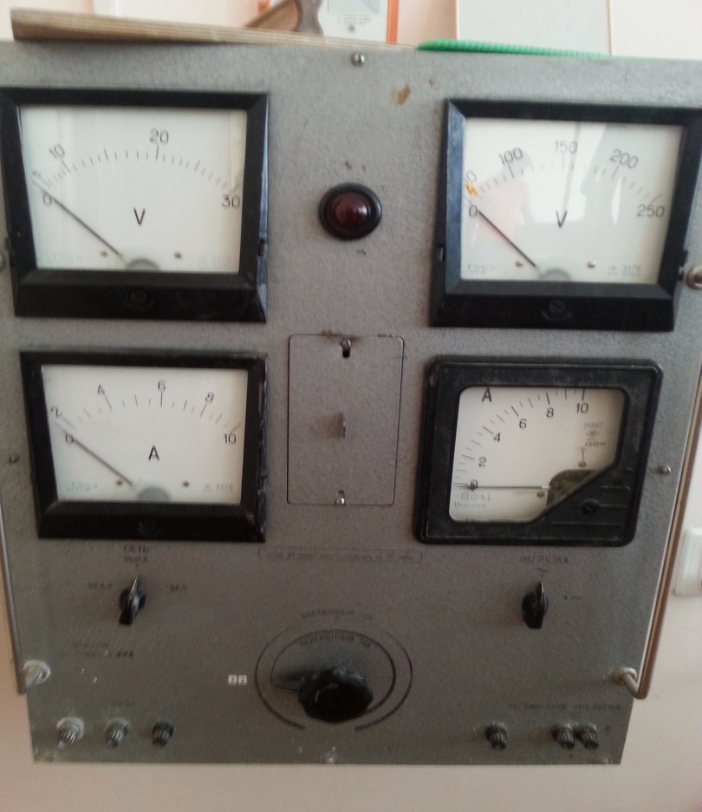
Для проведения лабораторных работ по электродинамике и оптике к лабораторным столам подаётся переменное напряжение 35В, через электрораспределительный щит.

Slide 10
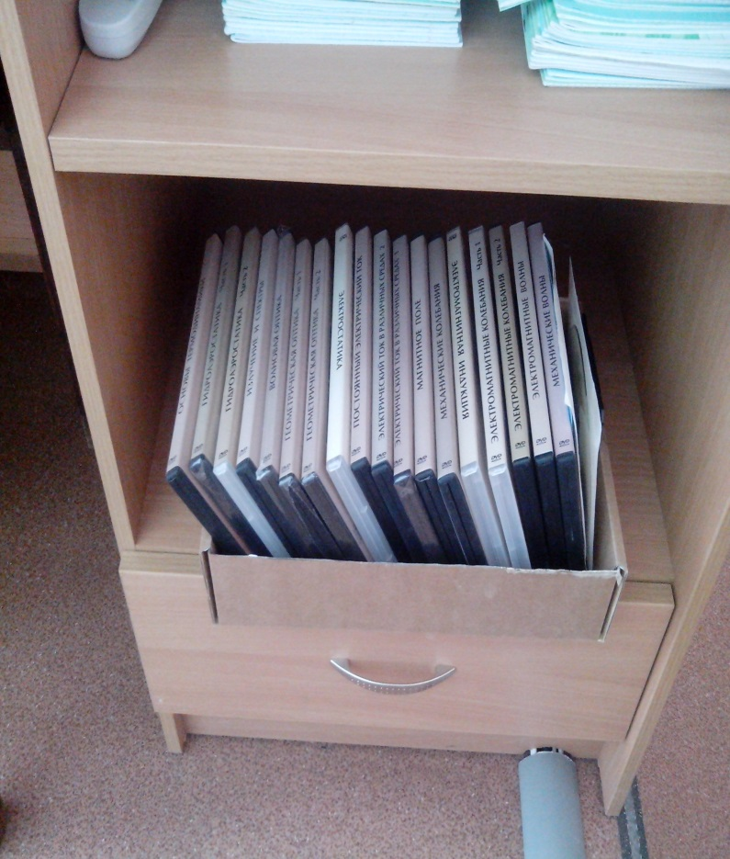
Это видеотека и слайды для документ- камеры и графопроэктора.

Slide 11
Кабинет пополнен комплектами ламинированных таблиц по всем темам школьного курса физики.

Slide 12
В методическом уголке собраны: методическая литература, справочники, раздаточный материал, энциклопедия «Юный физик», учебники, задачники, дополнительная литература как для преподавателя так и для курсантов.

